Slide 1
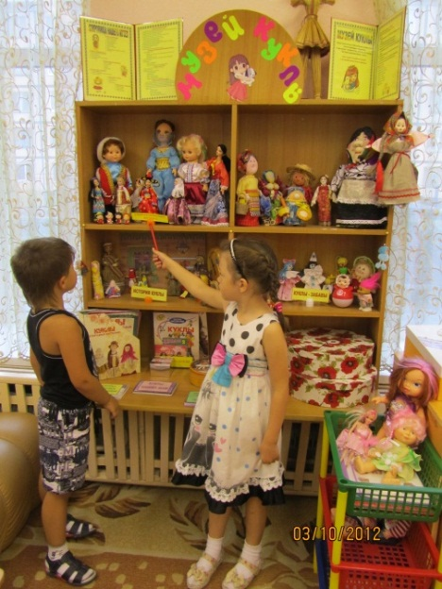
Создание мини-музеев в детском саду- как форма партнерского взаимодействия с семьями воспитанников в ходе реализации познавательной деятельности дошкольников
МБДОУ детский сад №22

Slide 2
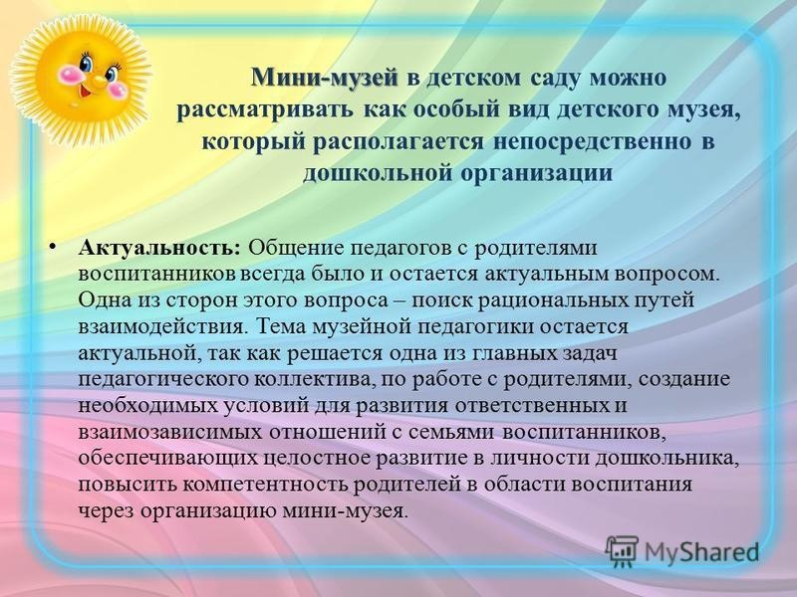

Взаимодействие семьи и ДОУ в создании мини-музеев-это одна из инновационных технологий моделей воспитания, развития и социализации воспитанников в образовательном процессе ДОУ

Slide 3
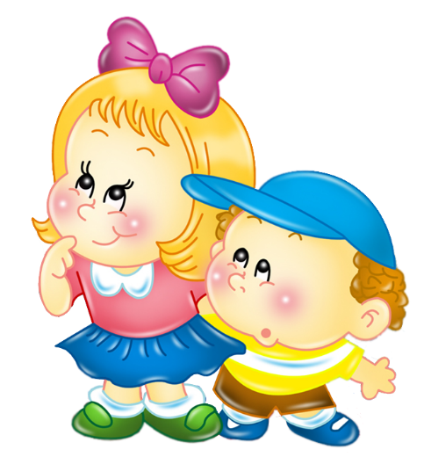
Цель создания мини-музеев:
Развивать партнерские отношения с семьями воспитанников, посредством создания мини-музеев различной тематики
Задачи мини-музеев:
Обогащение предметно-развивающей среды ДОУ и воспитательно -образовательного пространства новыми формами
Развитие познавательных способностей и проектно-исследовательских умений и навыков
Создание условий для творческого общения и сотрудничества педагогов, родителей и детей через организацию мини-музеев
Создание условий для активного вовлечения родителей в образовательный процесс ДОУ и в совместную с детьми познавательно-творческую деятельность

Slide 4
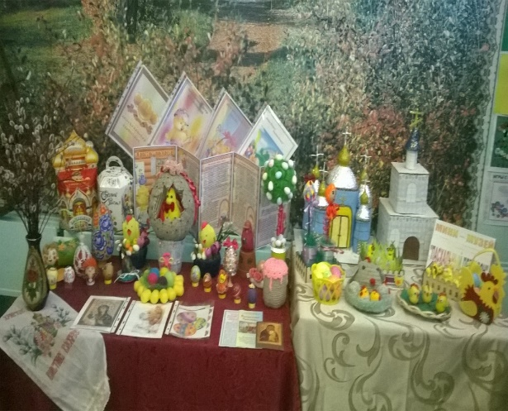
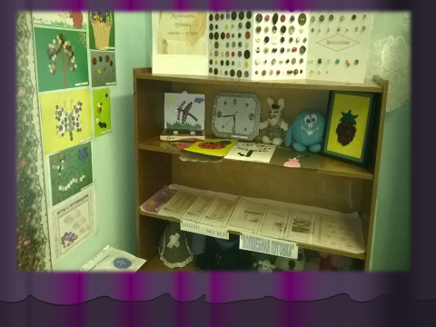
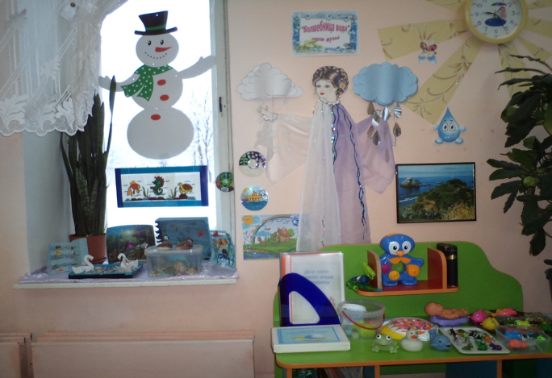
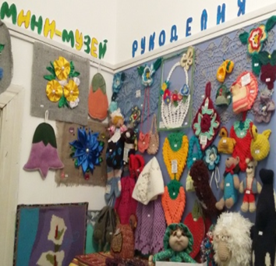
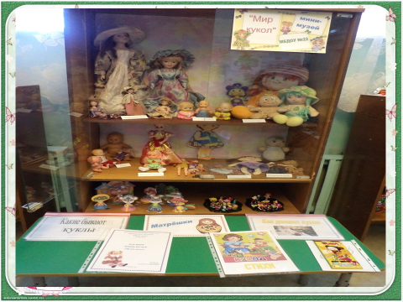
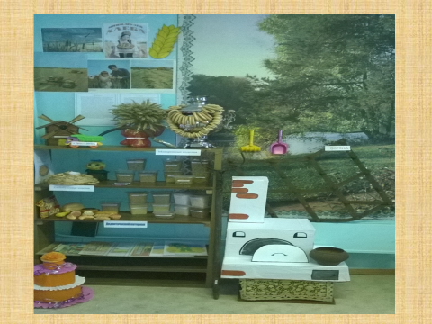
В результате целенаправленной совместной работы педагогов, родителей и детей в МБДОУ № 22 созданы 6 мини-музеев:
«Пасхальный перезвон» «Волшебная пуговка» «Волшебница вода»
«Рукоделие» «Куклы» «Хлеб»

Slide 5
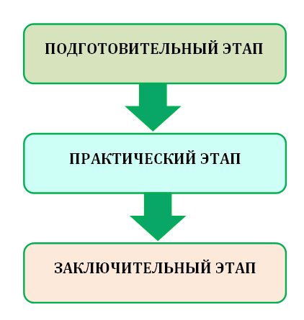

Этапы работы над мини-музеями

Slide 6
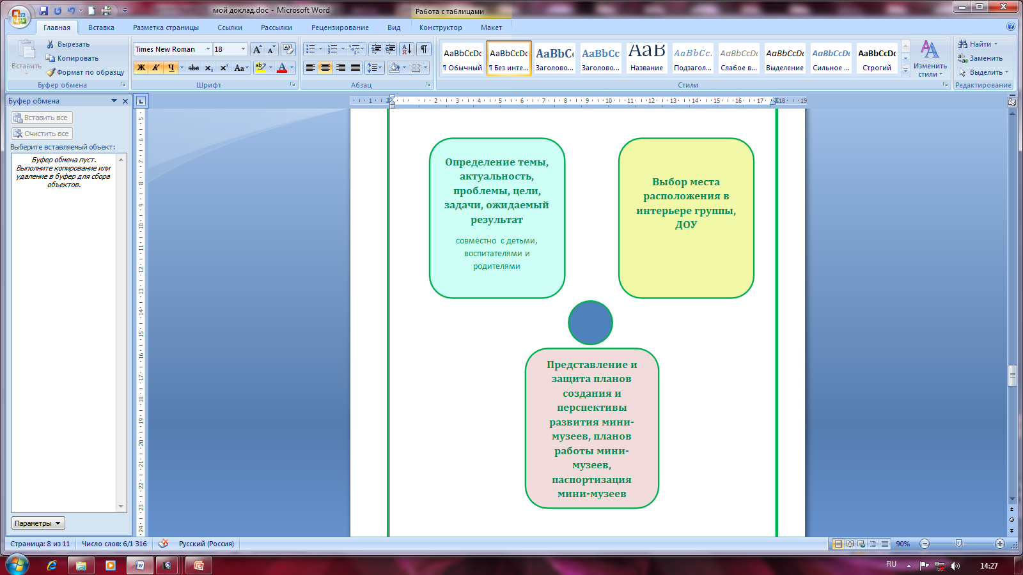
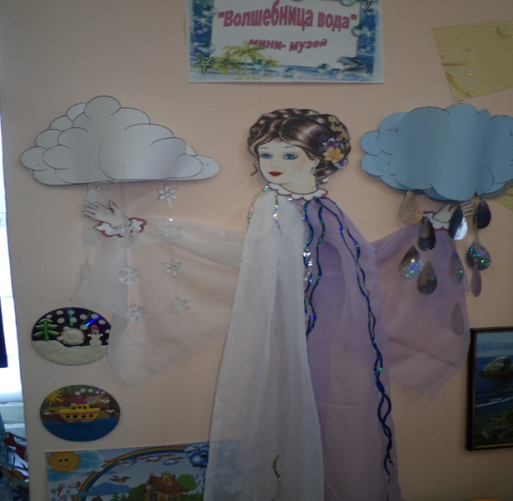

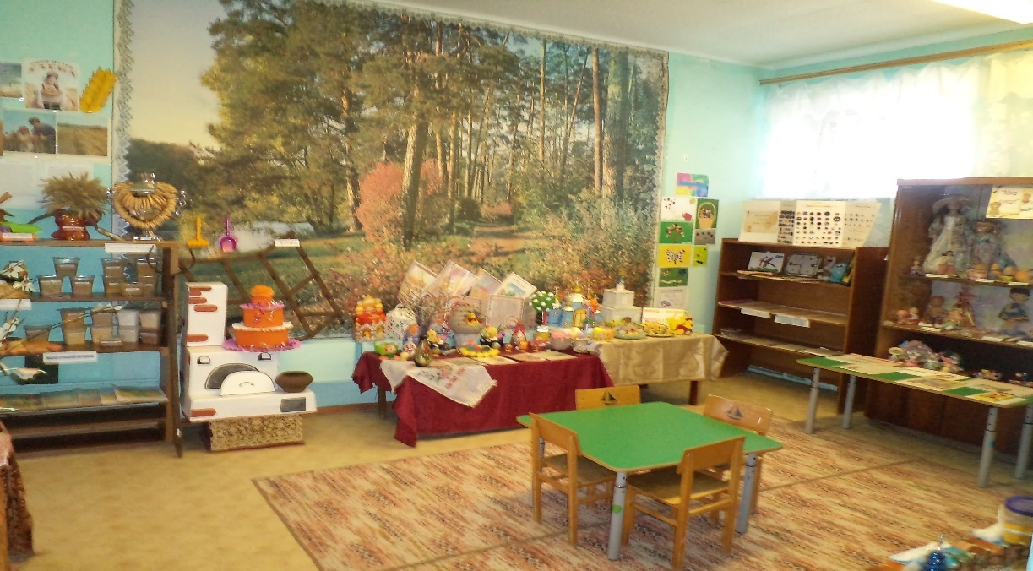
Подготовительный этап работы над созданием мини-музеев
Два мини-музея расположены в групповых: «Волшебница вода и «Рукоделие»
Четыре мини-музея расположены в «Комнате мини-музеев»; «Пасхальный перезвон» «Куклы», «Волшебная пуговка», «Хлеб»

Slide 7
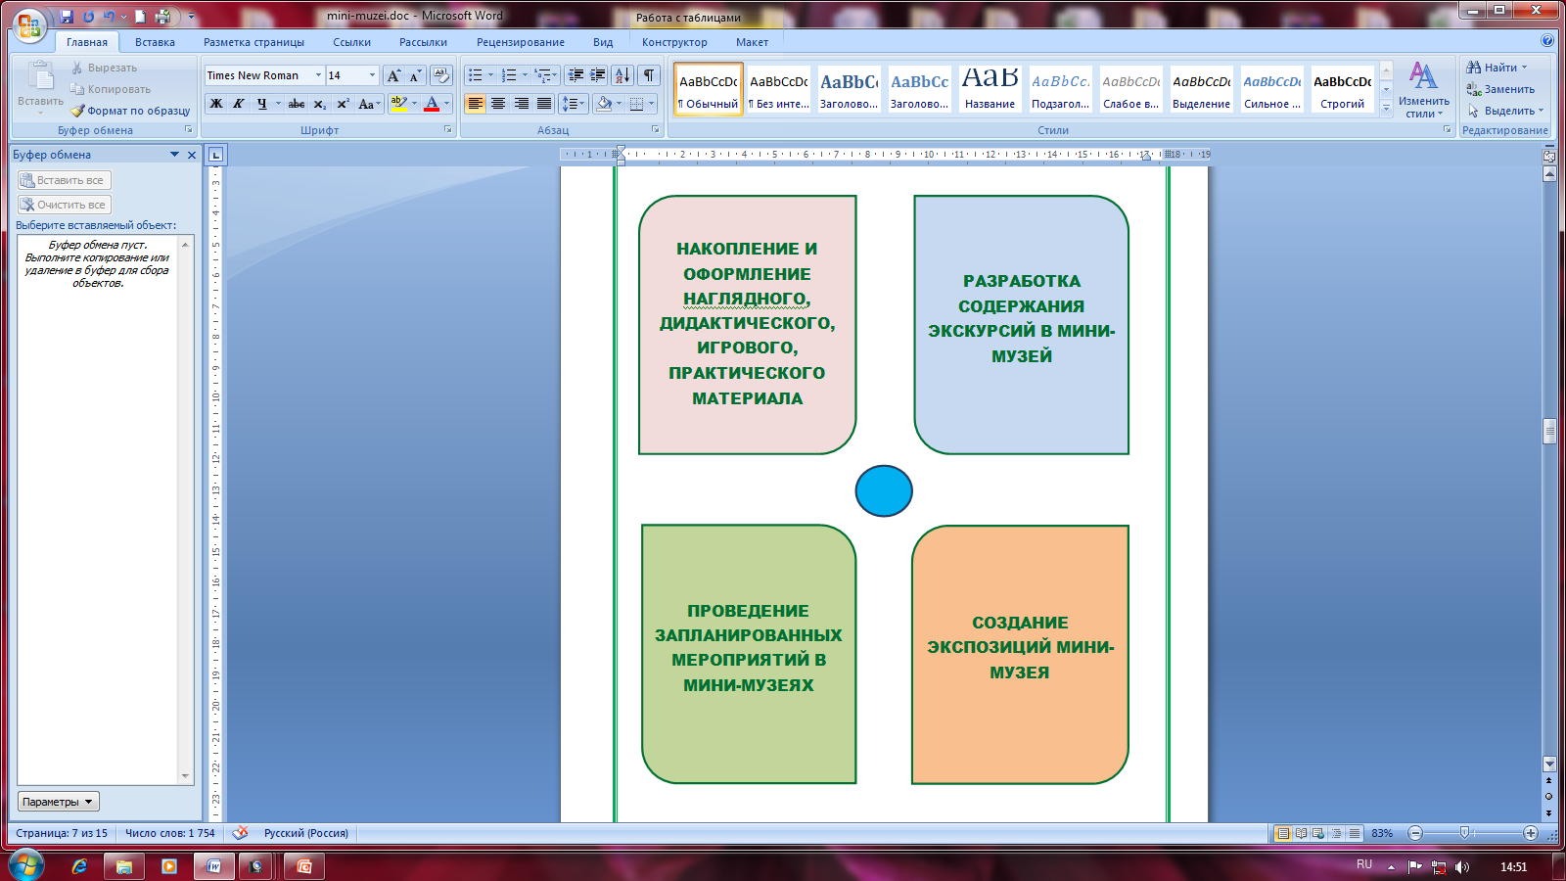
Практический этап работы над мини-музеем

Slide 8
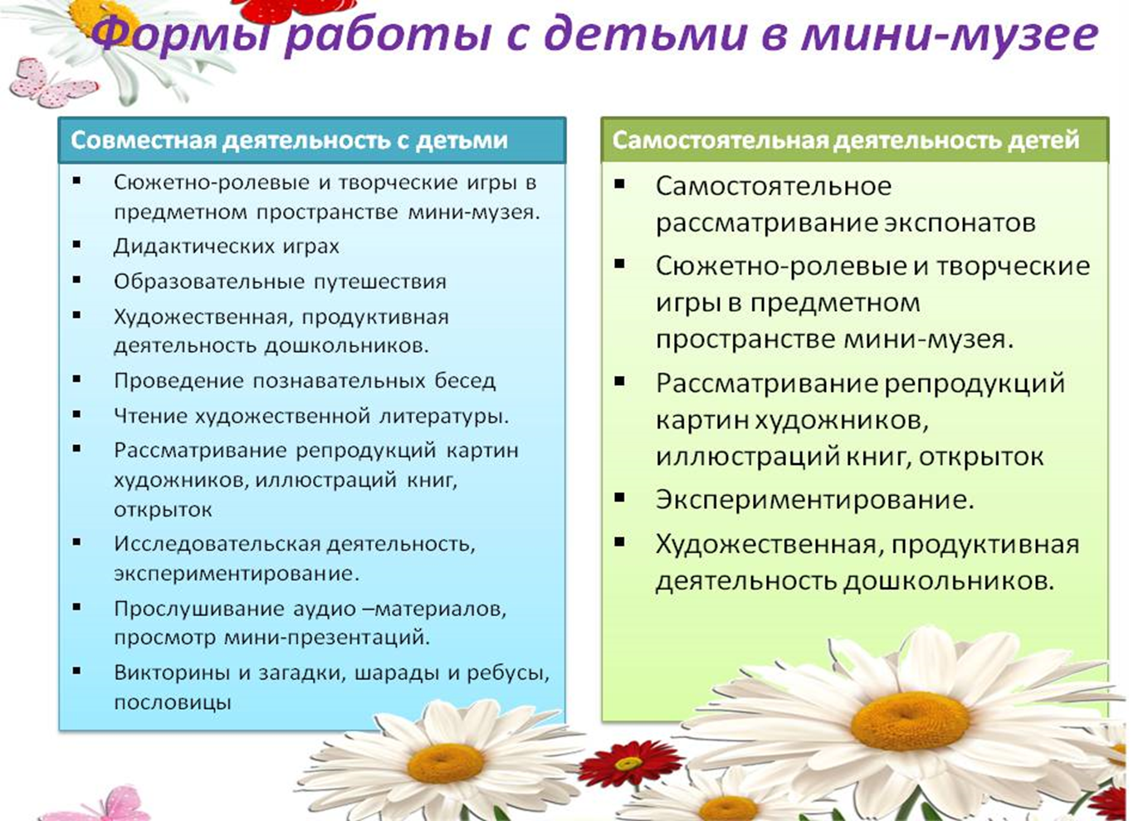

Slide 9
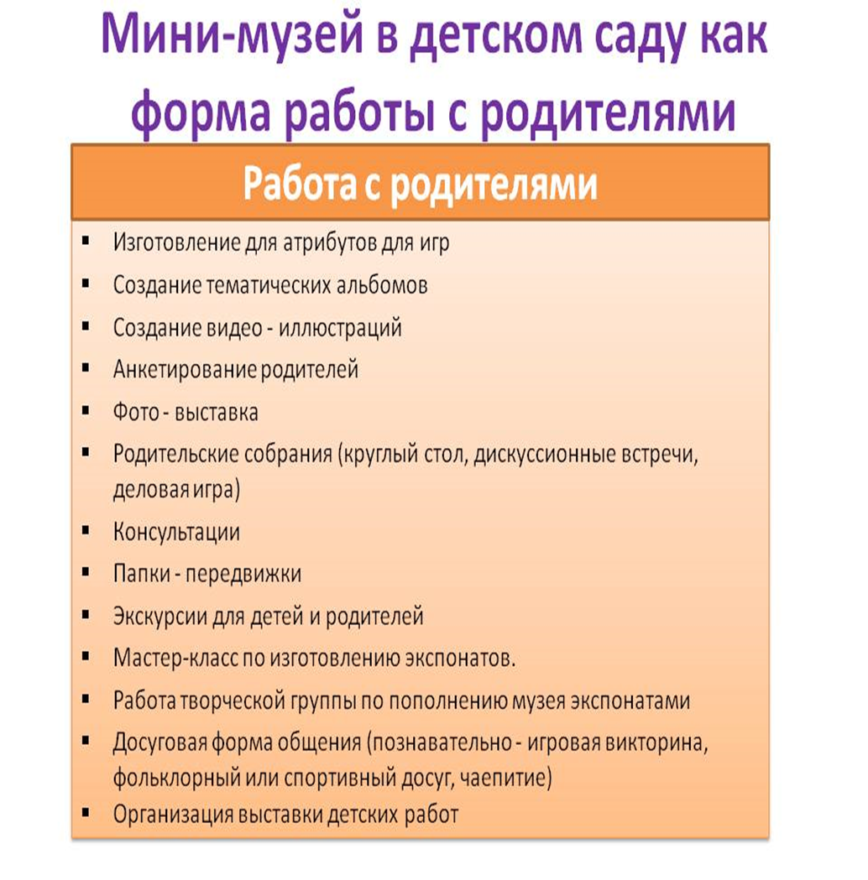


Slide 10
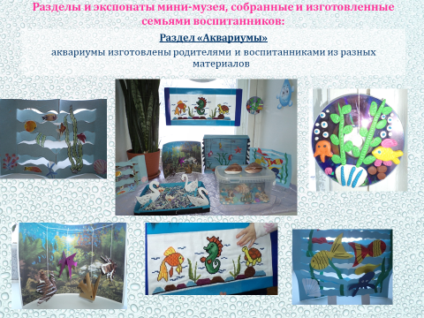
МИНИ-МУЗЕЙ «Волшебница вода»

Slide 11
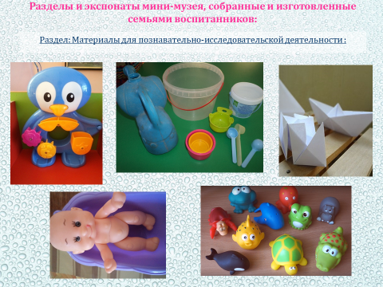

Slide 12
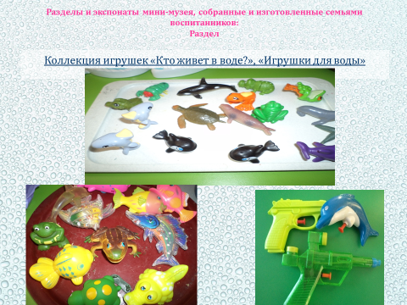

Slide 13
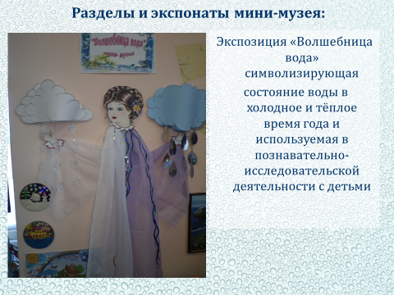

Slide 14
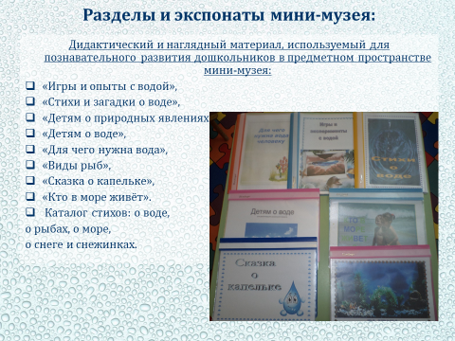

Slide 15
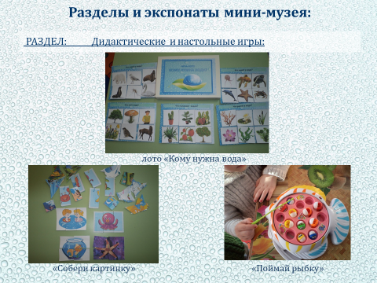

Slide 16
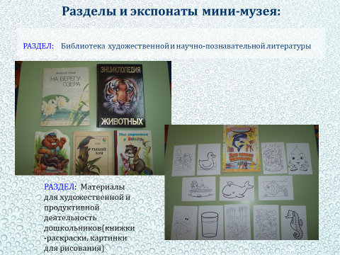

Slide 17
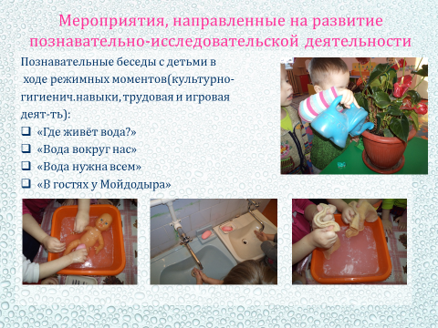
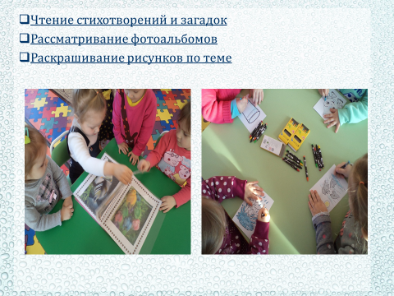

Slide 18
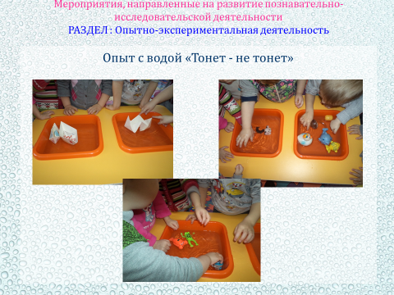
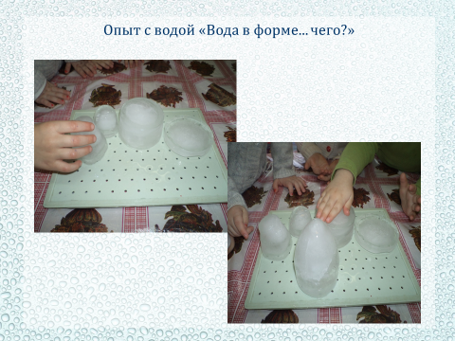
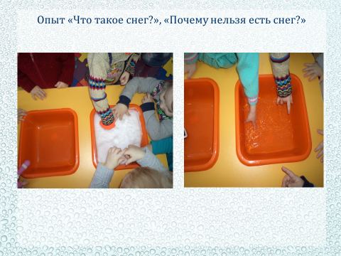
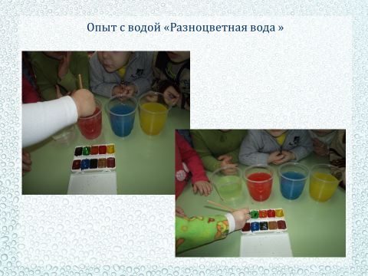

Slide 19
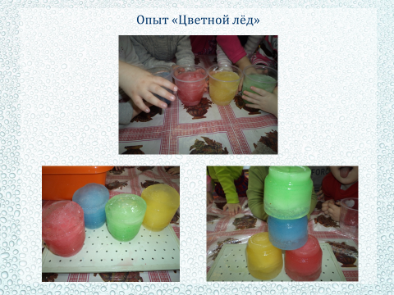
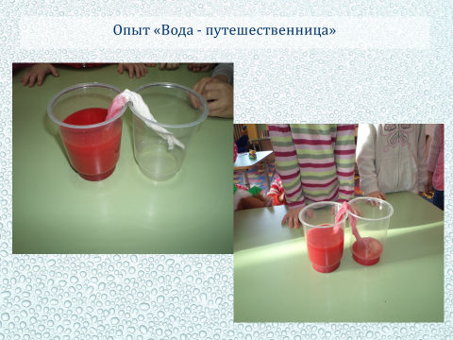
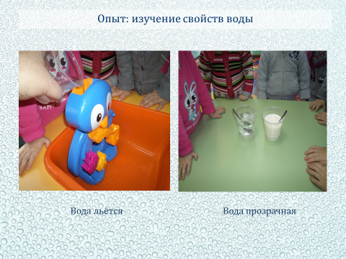
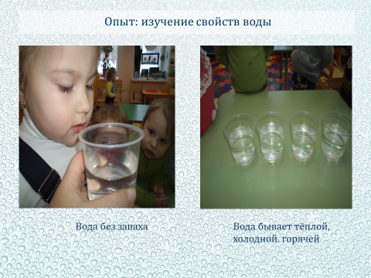

Slide 20
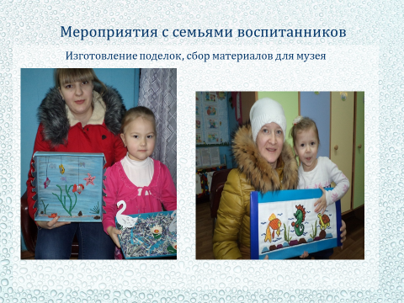


Slide 21
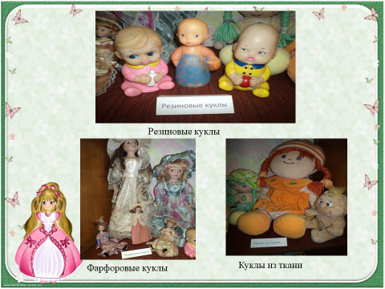
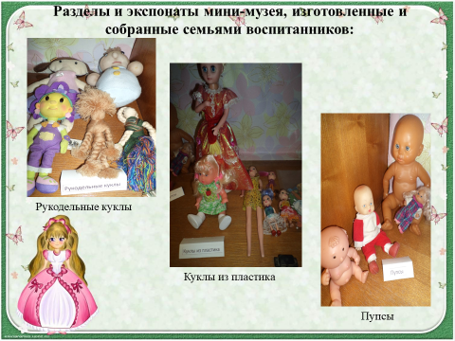
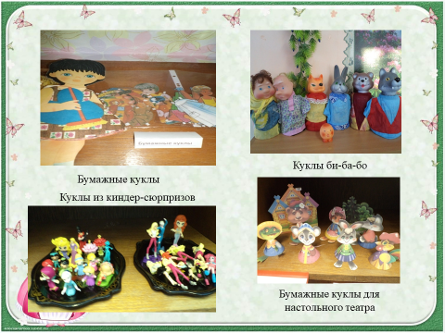
МИНИ-МУЗЕЙ «Куклы» Раздел: «Мир кукол»

Slide 22
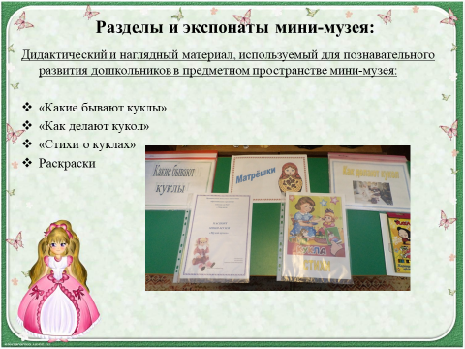

Slide 23
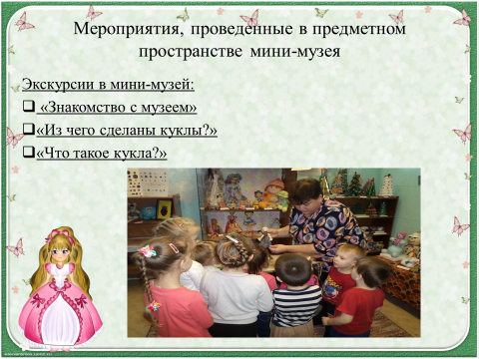
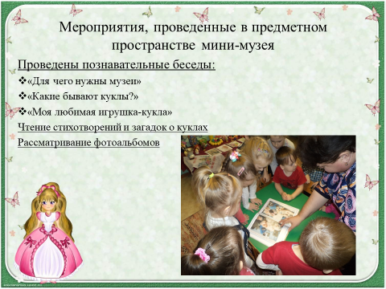

Slide 24
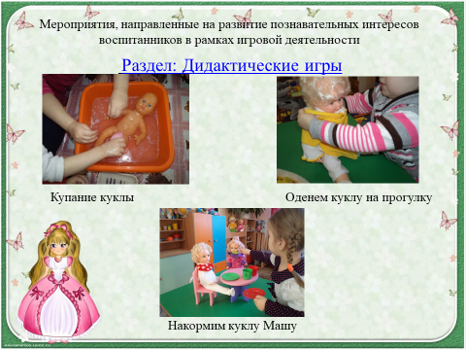
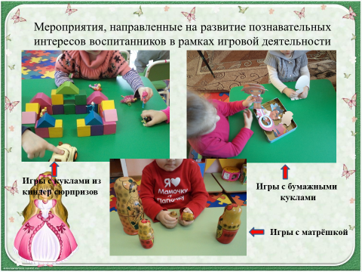
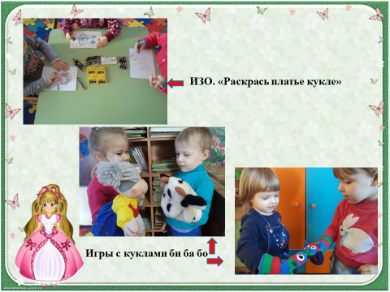

Slide 25
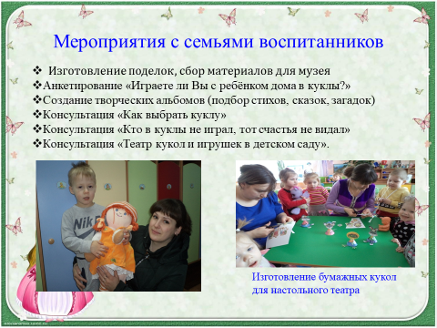
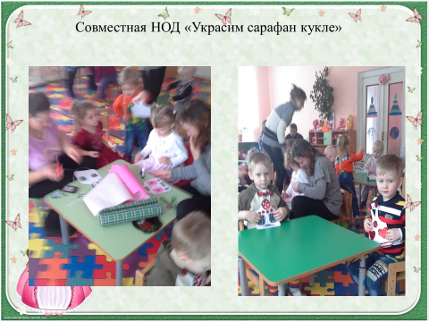
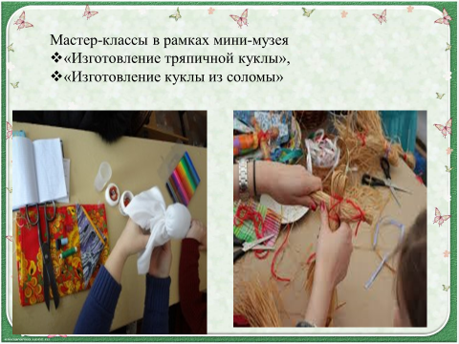

Slide 26
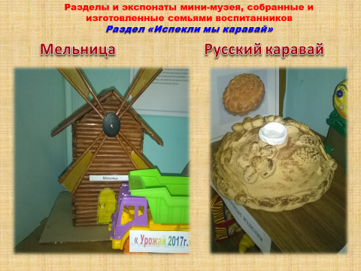
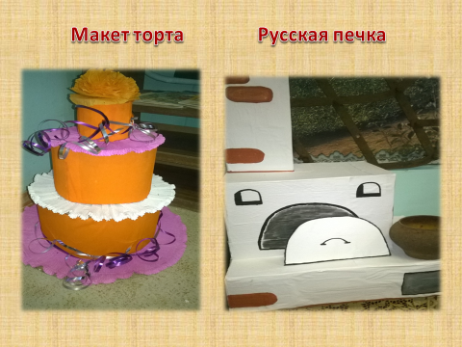
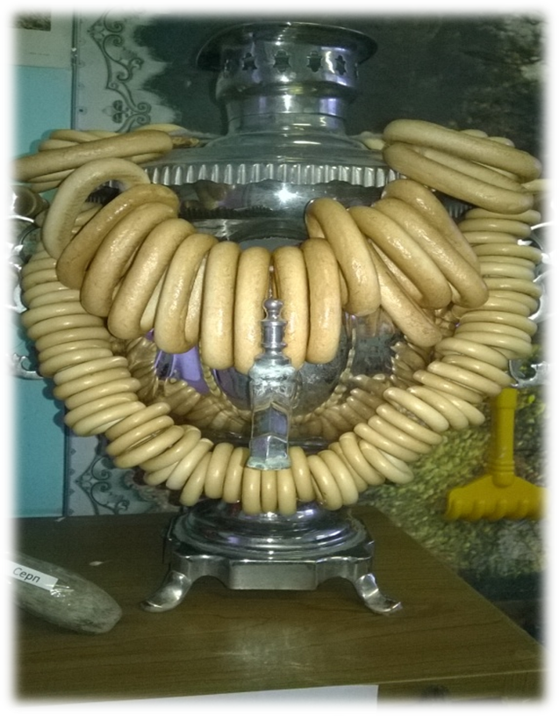
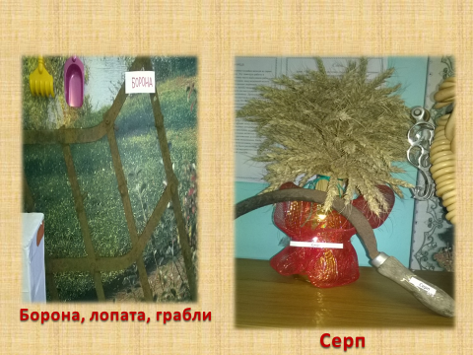
МИНИ-МУЗЕЙ ХЛЕБА
самовар,с баранками

Slide 27



Slide 28


Slide 29


Slide 30



Slide 31


Slide 32




Slide 33





МИНИ-МУЗЕЙ «Пасхальный перезвон»

Slide 34





Slide 35


Slide 36


Slide 37


Slide 38




Slide 39

МИНИ-МУЗЕЙ «Волшебная пуговка»

Slide 40


Slide 41


Slide 42


Slide 43


Slide 44


Slide 45


Slide 46


Slide 47

МИНИ-МУЗЕЙ «Рукоделие»
Экспозиция «Игрушки»

Slide 48

Экспозиция «Одежда»

Slide 49

Экспозиция «Убранство дома»

Slide 50


Slide 51





Slide 52





Slide 53


Заключительный этап работы над мини-музеем.

Slide 54

Привлечение родителей к участию в совместных музейных мероприятиях является показателем эффективного сотрудничества педагогов с семьями, при котором родители постепенно от наблюдателей педагогического процесса перешли к позиции инициаторов и активных участников.
Наши мини-музеи всегда открыты для посетителей, а экспонаты используются для проведения игр, занятий и праздников. В обычном музее ребенок и родитель — лишь зрители, а здесь они — соавторы, творцы и созидатели. Каждый наш мини-музей это — познавательный и воспитательный центр, а самое главное, результат творческой, совместной работы воспитателей, детей и родителей.

Slide 55

СПАСИБО ЗА ВНИМАНИЕ!

